Slide 1

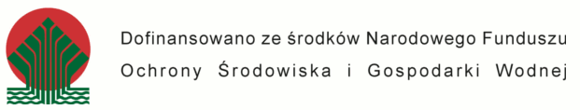
UKRYTA WODA
Bakterie w naszym środowisku
Maria Bartoszewicz
Gdański Uniwersytet Medyczny

Slide 2
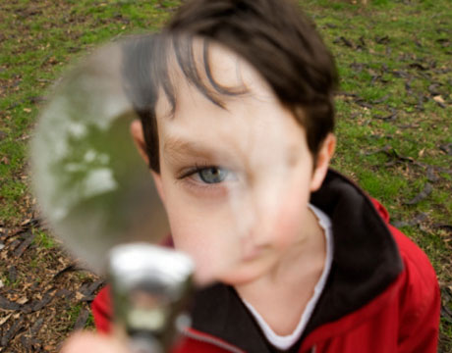
Nauka obywatelska
Otwarta partycypacja w badaniach naukowych
Nauka obywatelska (ang. citizen science) to badania naukowe, w których wolontariusze współpracują z badaczami zawodowymi, a także forma edukacji naukowej, forma współpracy
w badaniach naukowych oraz ruch społeczny. Polega na zbieraniu obserwacji przez uczestników projektu, którzy tworzą powszechnie
dostępną bazę danych.

Slide 3
Formy nauki obywatelskiej
Wolontariusze mogą:
pomagać gromadzić dane (np. przeprowadzać pomiary, wykonywać fotografie),
pomagać w analizie danych zbieranych przez zawodowych badaczy (np. rozpoznawać i klasyfikować obrazy),
brać udział w wyprawach badawczych,
uczestniczyć w konkursach,
budować i obsługiwać własne przyrządy naukowe w celu zbierania danych do własnych eksperymentów lub do eksperymentów przeprowadzanych w ramach większych projektów itd.

Slide 4

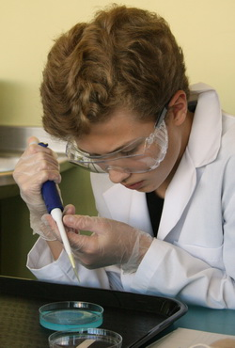
Ukryta woda
Celem projektu jest przeprowadzenie akcji typu „nauka obywatelska” skierowanej na zdobycie informacji oraz uświadomienie społeczeństwu znaczenia wody, której na co dzień nie widzimy.

Slide 5

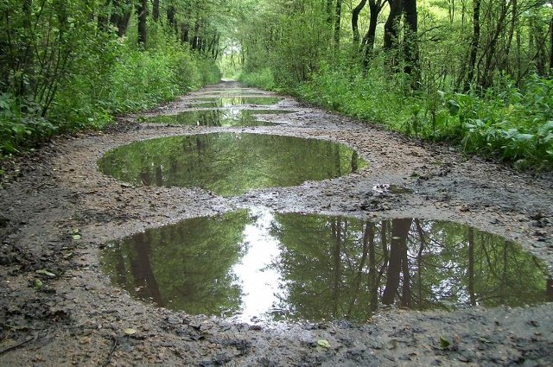
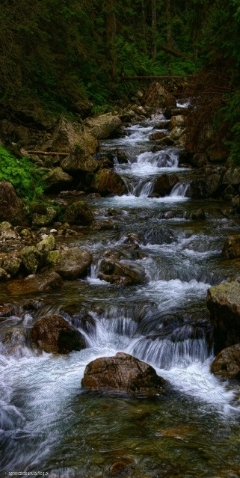
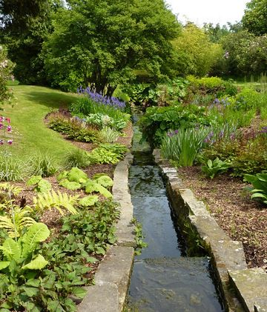
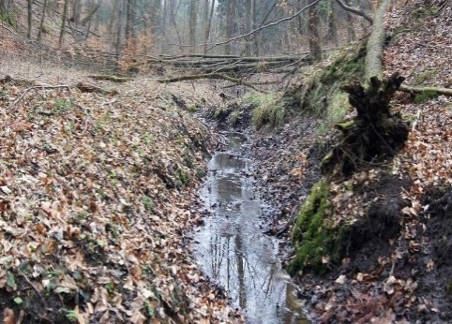
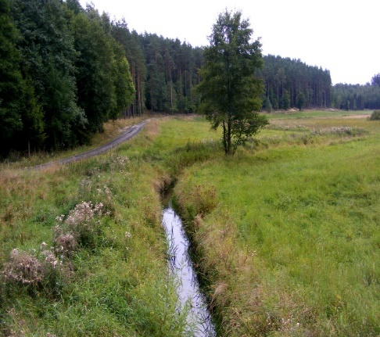
Obiekty zainteresowania
Chodzi o wodę w glebie, podmokłych miejscach w lesie, rowach melioracyjnych, małych potokach i kałużach – tych miejscach zwykle pomijanych w opisach naukowych i uwadze społecznej.
Kałuże
Teren podmokły
Rów melioracyjny
Strumień
Potok

Slide 6
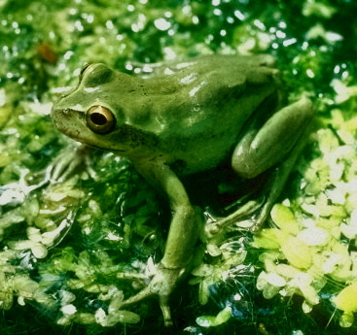

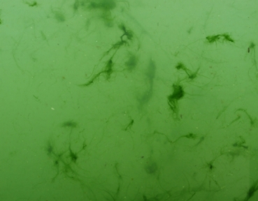

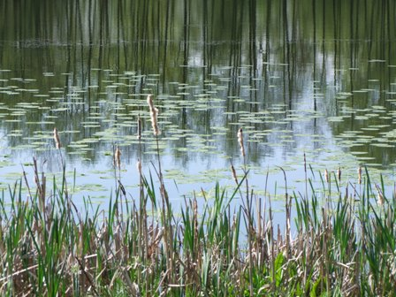
Dziedziny
Projekt nr 1
Projekt nr 2
Projekt nr 3
Projekt nr 4
Projekt nr 5
Fauna wodna
Charakterystyka fizyko-chemiczna wód
Mineralne
i organiczne cząsteczki zawiesin
Procesy mikrobiologiczne
Wykorzystanie „ukrytej” wody

Slide 7
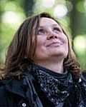
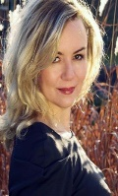
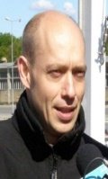
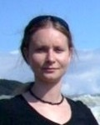
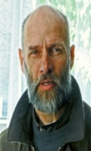
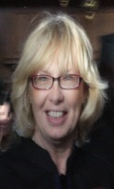
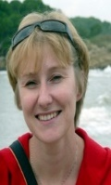
Partnerzy/wykonawcy
Dzika Polska Dorota Adamkiewicz | Dzika Polska Joanna Łęska | Instytut Oceanologii PAN Lech Kotwicki | Instytut Oceanologii PAN Joanna Przytarska | Instytut Oceanologii PAN Jan Marcin Węsławski | Gdański Uniwersytet Medyczny Maria Bartoszewicz | Instytut Oceanologii PAN Joanna Piwowarczyk
Autorka Reżyser | Autorka Reżyser | Biolog morski Opiekun projektu nr 1 | Biolog morski Opiekun projektu nr 2 | Biolog morski Opiekun projektu nr 3 | Oceanograf Opiekun projektu nr 4 | Ekonomia środowiska naturalnego Opiekun projektu nr 5

Slide 8
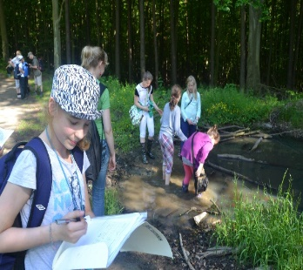

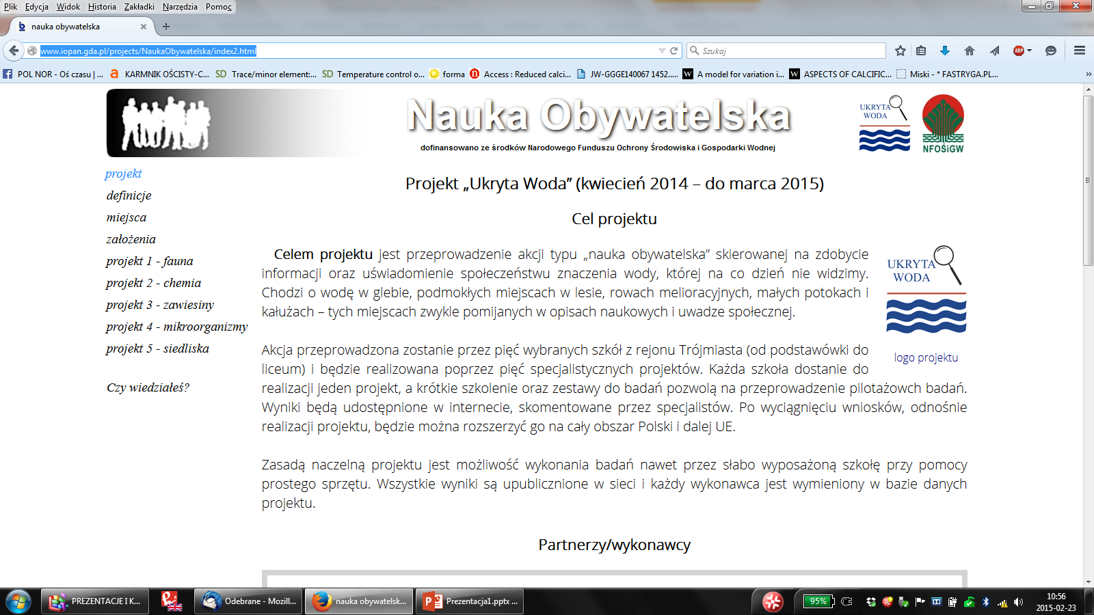
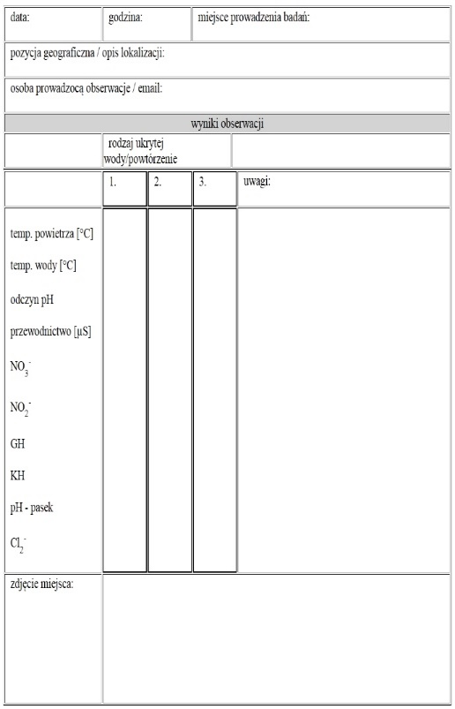
Gdzie znaleźć informacje ?
Jak przeprowadzić akcję i zebrać rzetelne dane:
http://www.iopan.gda.pl/projects/NaukaObywatelska/index2.html

Slide 9
Bakterie w naszym środowisku
Projekt obywatelski: „Ukryta woda”

Slide 10
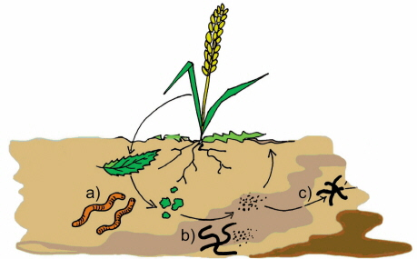
Bez bakterii życie na Ziemi nie byłoby możliwe.
Podstawowym zadaniem bakterii jest rozkład martwej materii organicznej, gdyby ten proces nie zachodził,
na powierzchni Ziemi i w wodzie zgromadziłyby się szczątki obumarłych roślin i zwierząt, a życie ustałoby z braku obiegu materii, a zwłaszcza pierwiastków biogennych.

Slide 11
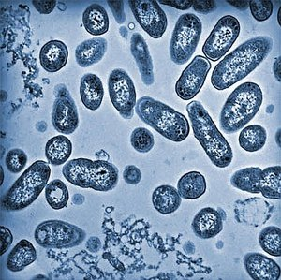
Bez bakterii życie na Ziemi nie byłoby możliwe.
Mikroorganizmy to nie tylko najliczniejsze organizmy na Ziemi, stanowią też największą biomasę – czyli żywą wagę.

Slide 12
Bakterie nie tylko najliczniejsze, stanowiące największą żywą masę, ale też spełniają zadania o globalnym znaczeniu.
Najważniejsze z tych zadań mikroorganizmy wypełniły około 2 mld lat temu, kiedy masowo rozwijające się sinice pozbywając się toksycznego, dla ich komórek, tlenu uwalniały go do młodej ziemskiej atmosfery, aż w końcu osiągnął on swoje dzisiejsze stężenie w wodzie i atmosferze.
Dziś mikroskopijne organizmy w oceanach produkują połowę potrzebnego nam do życia tlenu (drugą połowę dostarczają duże rośliny lądowe).

Slide 13
Z punktu widzenia ekologii jedną z ważniejszych cech bakterii jest ich powszechność.
Zasiedliły środowiska gdzie zaistniała szansa na ich przetrwanie, ale nie jest to tożsame ze stwierdzeniem, że bakterie występują wszędzie.
Bakterie zasiedliły środowiska - od tych w których istnieją warunki optymalne - do ekstremalnych (bakterie fizjologicznie
i genetycznie wyspecjalizowane).
Bakterie określają granice życia na naszym globie.

Slide 14
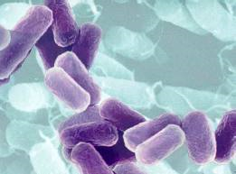
Małe rozmiary bakterii sprawiają, że np.
w 1 gramie gleby może żyć nawet 40 milionów bakterii,
a w 1 mililitrze wody około 1 milion bakterii (nie jesteśmy dominującym gatunkiem na Ziemi).
Bakterie występują w każdym biotopie Ziemi, mogą przeżyć w zakresie temperatur od około
– 70 °C do około +150 °C, bakterie mogą przeżyć nawet w miejscu skażonym radioaktywnie!

Slide 15
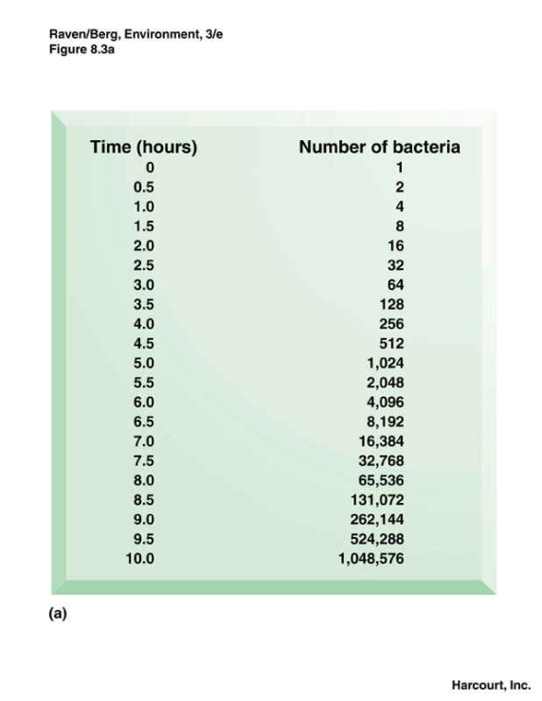
Bakteria jest jednak organizmem żywym i choć bardzo wytrzymałym i niewymagającym, potrzebuje pożywki, odpowiedniej temperatury, często tlenu
i oczywiście odpowiednich warunków do rozmnażania się.
W optymalnych warunkach niektóre bakterie mogą dzielić się co 20 minut – to oznacza, że
w ciągu jednego dnia liczba bakterii
z jednej komórki może wzrosnąć do
70 milionów.

Slide 16
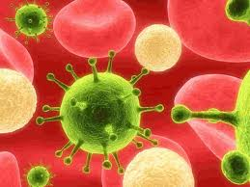
Niektóre bakterie mogą zakłócać funkcjonowanie żywych organizmów, wywołując u nich choroby.
Organizm człowieka produkuje przeciwciała odpowiedzialne za odporność, ale ogromna liczba potencjalnych czynników chorobotwórczych
(ok. 70 mln) sprawa, że niekiedy nasz organizm jest bezsilny.

Slide 17
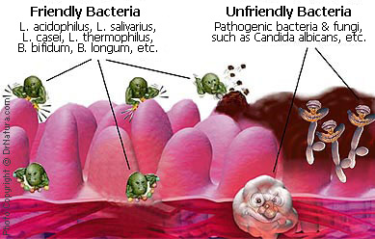
„Dobre (99 %)” i „złe bakterie”

Slide 18
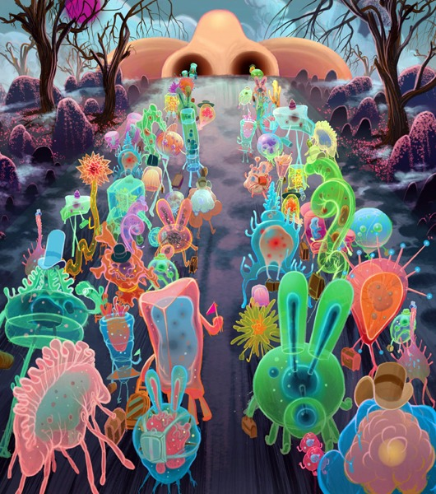
Źródła zanieczyszczeń bakteryjnych
Gleba
Powietrze
Woda
Żywność

Slide 19
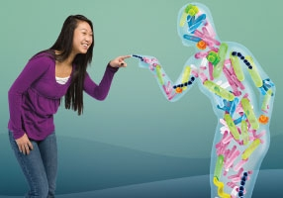
Organizm człowieka – jako miejsce życia bakterii
Bakterie pokrywają nasze ciała jak niewidzialna zbroja, która także chroni nas przed wpływem środowiska (np. niektóre baterie chronią naszą skórę przed inwazją patogennych grzybów).
W naszym ciele (na skórze i w przewodzie pokarmowym) jest około 10 razy więcej komórek bakterii niż „ludzkich” komórek.

Slide 20
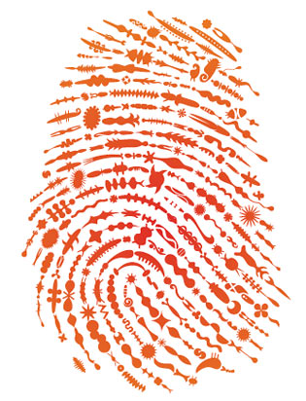
Organizm człowieka – jako miejsce życia bakterii
Każdy z nas ma indywidualny, unikalny zestaw bakterii bytujących na przykład na opuszkach palców. Zestaw ten jest stały w ciągu całego życia
i może nawet służyć do identyfikacji
w badaniach kryminalnych.

Slide 21
Bioróżnorodność bakterii w danym środowisku jest nadal trudna
do określenia ponieważ jedynie około 15 % bakterii z pobranych próbek środowiskowych (np. głębie oceaniczne) wyrasta na podłożach hodowlanych.
Obecnie stosowanie metod molekularnych pozwala uzupełniać wiedzę na temat gatunków bakterii (techniką PCR można wykryć gatunki , których liczba komórek wynosi mniej 1 % liczby wszystkich komórek).
Liczba gatunków bakterii w 1 g gleby –
od kilkuset do ponad 11 tys. gatunków!
Szacuje się, że na Ziemi występuje 10 mln/1 mld szczepów bakterii, co stanowi znaczną cześć ogólnej bioróżnorodności organizmów na Ziemi.

Slide 22
Bakterie cechuje także, oprócz taksonomicznej, ogromna różnorodność metaboliczna.
Tylko bakterie są w stanie wykorzystać każdą energię zgromadzoną w związkach organicznych i nieorganicznych, mogą także degradować całą gamę ksenobiotyków toksycznych dla innych organizmów.
Skład jakościowy i ilościowy bakterii występujących w środowisku zależy od wielu czynników: strefy geograficznej, zawartości biogenów zasolenia, skażenia, drapieżników itd., ale nadal nie wiadomo dlaczego niektóre taksony występują tylko w określonych środowiskach.

Slide 23
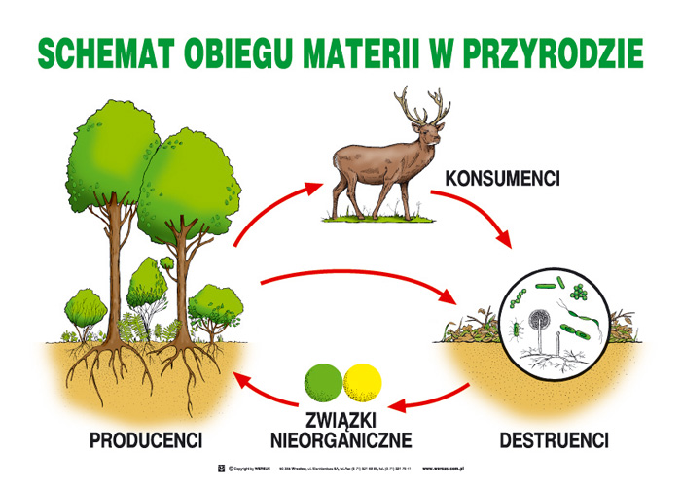

Slide 24
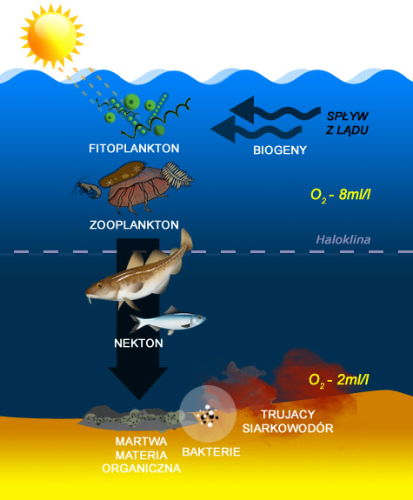

Slide 25
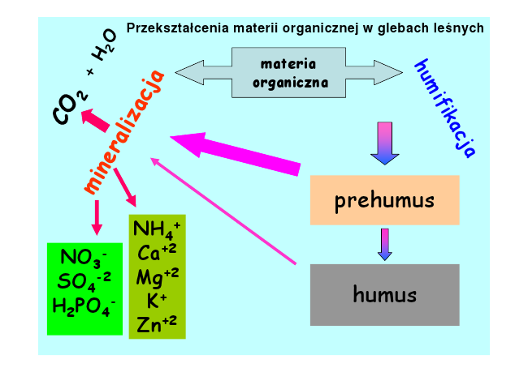
Mineralizacja – najbardziej wydajny zespół procesów rozkładu martwej materii organicznej, możliwa jest tylko
w warunkach tlenowych. W wyniku mineralizacji martwa materia organiczna jest rozkładana do prostych związków chemicznych takich jak między innymi woda H₂O czy dwutlenek węgla CO₂.

Slide 26
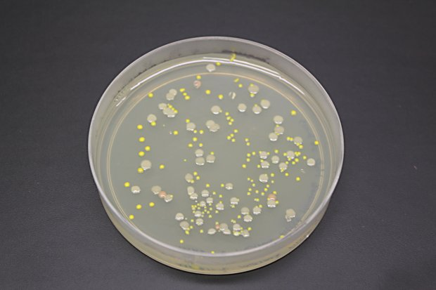
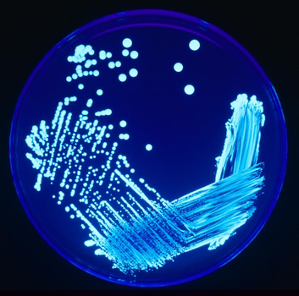
O mikrobach w środowisku wiemy wciąż za mało – trochę głupio zważywszy na ich wagę (dosłowną i w przenośni) – ale to przecież niewidoczne organizmy, ich obserwacja wymaga warunków laboratoryjnych i kosztownego sprzętu.

Slide 27
Jest na szczęście kilka prostych metod, a wśród nich jedna o mało eleganckiej nazwie „metoda worków śmieciowych” – (litter bags method), które pozwalają obserwować skutki działania bakterii.
Metoda „metoda worków śmieciowych” jest stosowana od wielu lat przez leśników, zajmujących się badaniem tempa przemiany materii w lasach – pozwala ocenić jak szybko leśna gleba przerabia różne rodzaje opadających liści, igliwia i czy patyków.

Slide 28
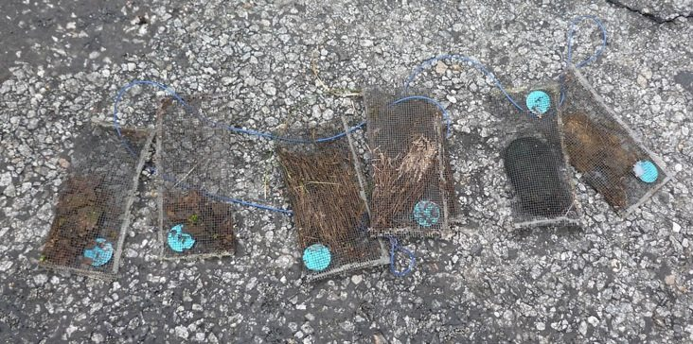

Slide 29
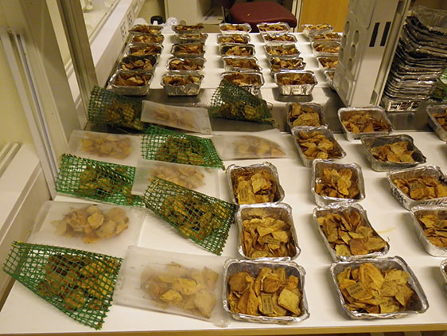

Slide 30
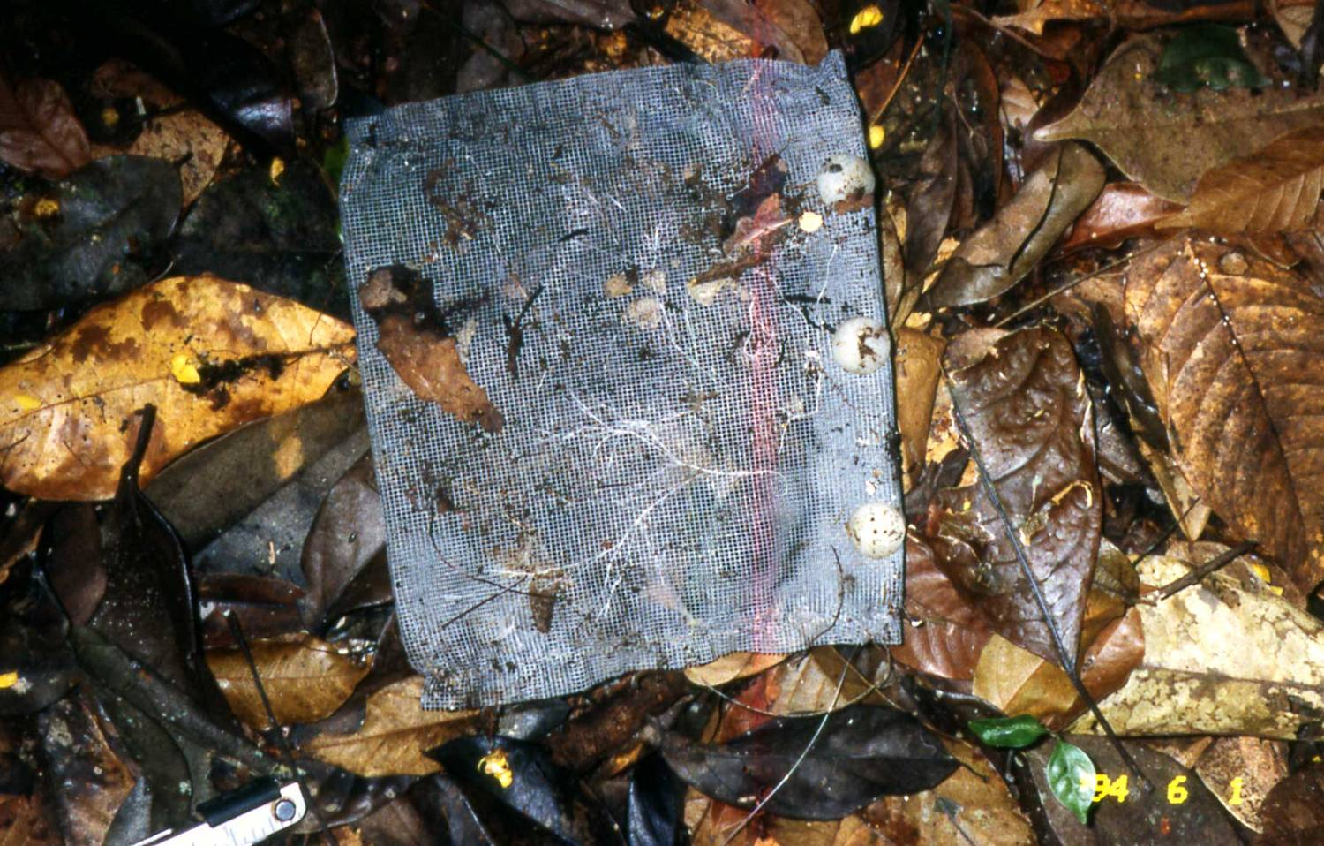
Wykorzystane w eksperymencie plasterki ziemniaka zostały rozłożone przede wszystkim przez bakterie amylolityczne (rozkładające skrobię), oraz bakterie rozkładające celulozę, błonnik i białka.
Porównanie tempa rozkładu materii organicznej dostarczy informacji obecności
i aktywności bakterii, a także np. o zawartości azotu
w badanym materiale im więcej azotu tym szybszy jest rozkład.
Do kilkunastu ponumerowanych woreczków
z gęstej nylonowej gazy, wkłada się odważone porcje materiału, który chcemy zbadać (np. igliwie, liście, plasterki ziemniaków) i zakopuje, po czym w stałych odstępach czasu wyjmuje się kolejne woreczki i waży, notując spadek wagi.

Slide 31
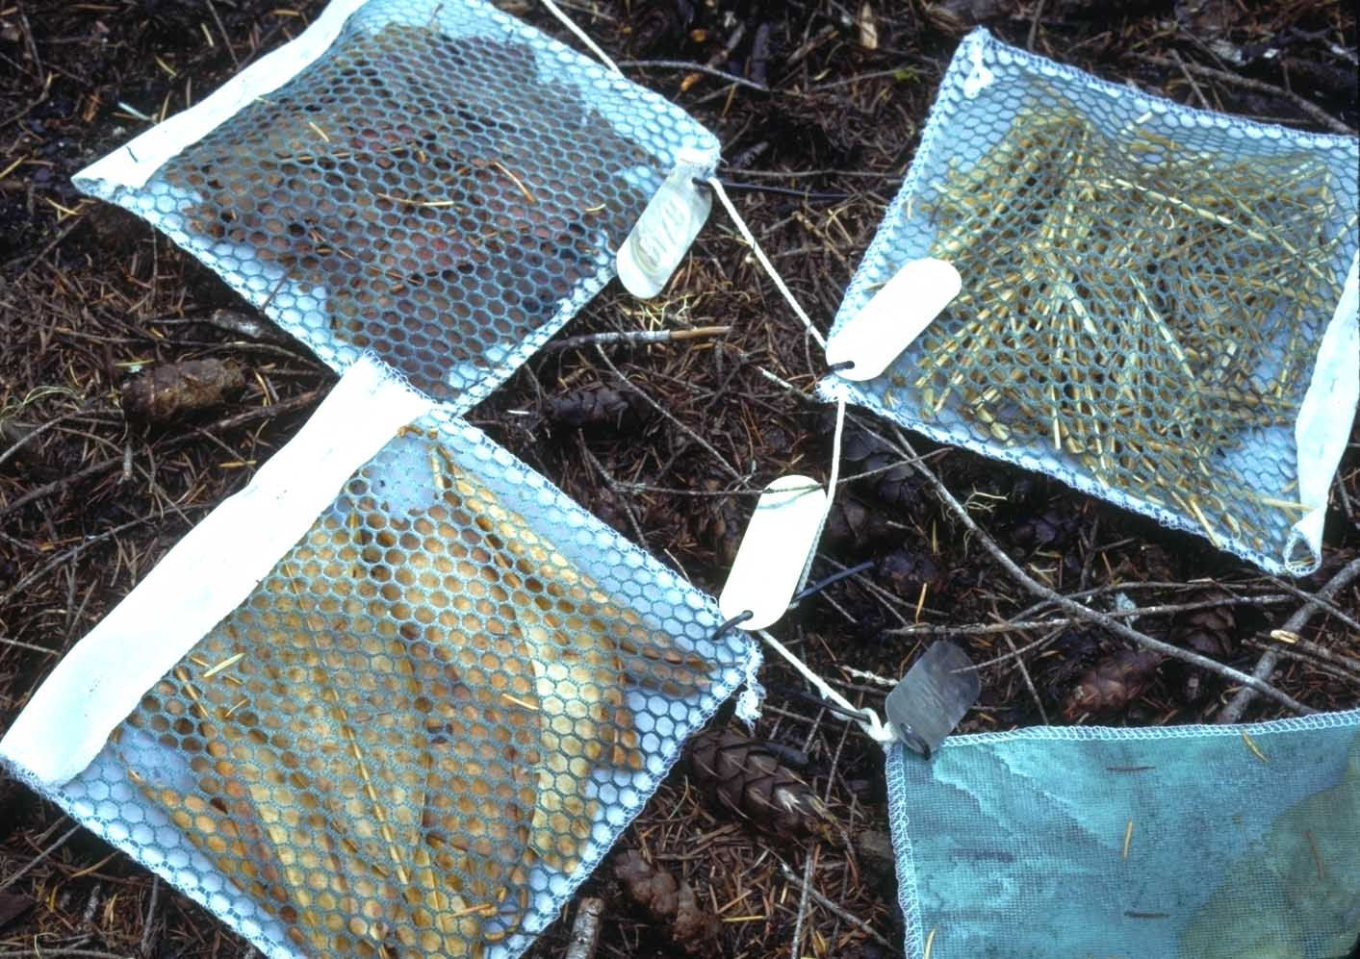

Slide 32
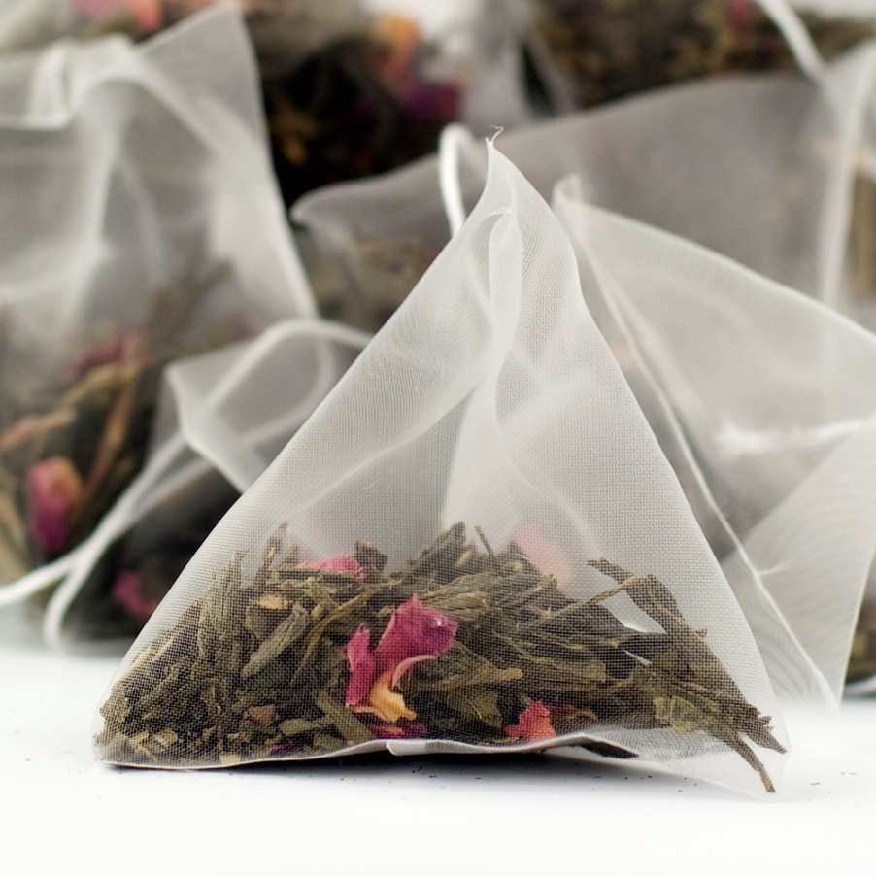

Slide 33
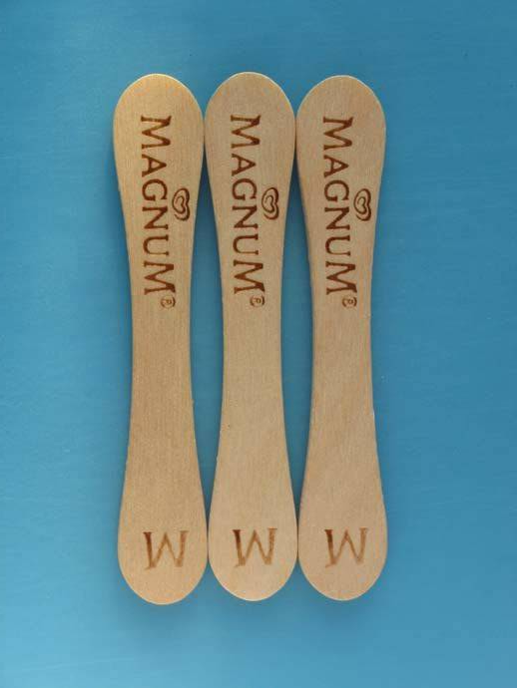
Kilka lat temu międzynarodowy zespół naukowy ogłosił w szkołach we Francji akcję masowego zakopywania patyczków od lodów, żeby zbadać jak szybko ten rodzaj drewna (standardowy kawałek) ulega rozkładowi w zależności od regionu, klimatu i rodzaju gleby. To idealny przykład Nauki Obywatelskiej, przeprowadzone prostymi środkami masowe badanie, które dostarcza wartościowych informacji.

Slide 34
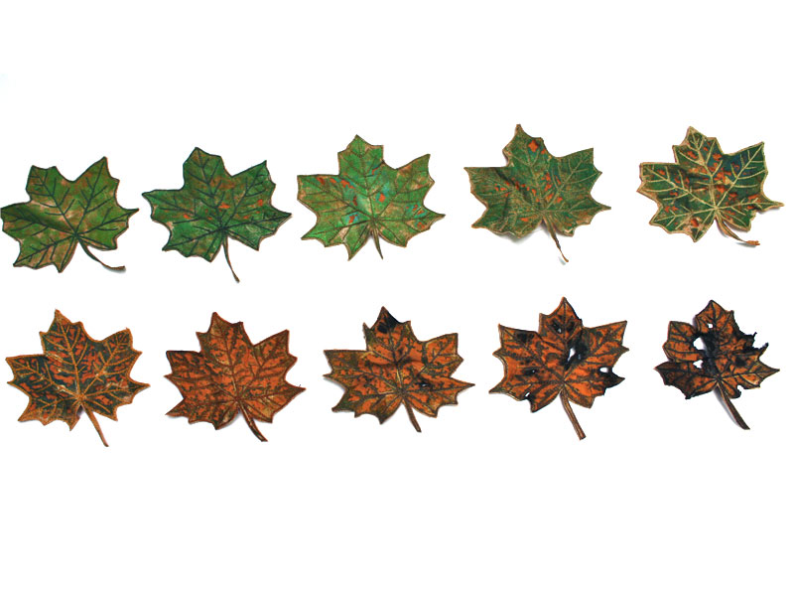
EKSPERYMENT
Sprawdź jak szybko poradzi sobie gleba ze złożoną we czworo czystą kartką papieru
z drukarki. Ponieważ papier składa się głównie
z celulozy, eksperyment pozwoli ocenić aktywność bakterii odpowiedzialnych za rozkład celulozy
w wybranym przez nas miejscu.

Slide 35
EKSPERYMENT
Przeprowadź doświadczenie, w którym porównasz, metodą „woreczków na śmieci” tempo rozkładu materii organicznej w wodzie płynącej (rzeczki, potoki) i stojącej (kanały, rowy kałuże). Wyniki pozwolą wskazać wody o wyższym lub niższym poziomie natlenienia, o wyższym lub niższym stężeniu materii organicznej.

Slide 36
